Slide 1

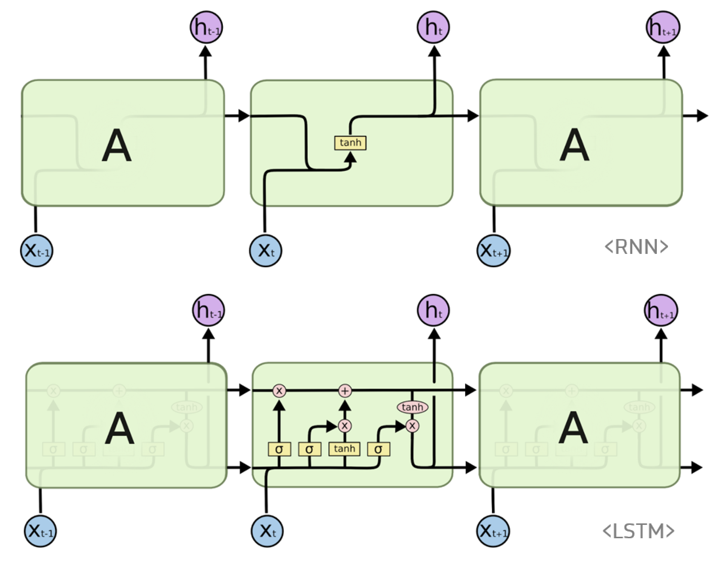
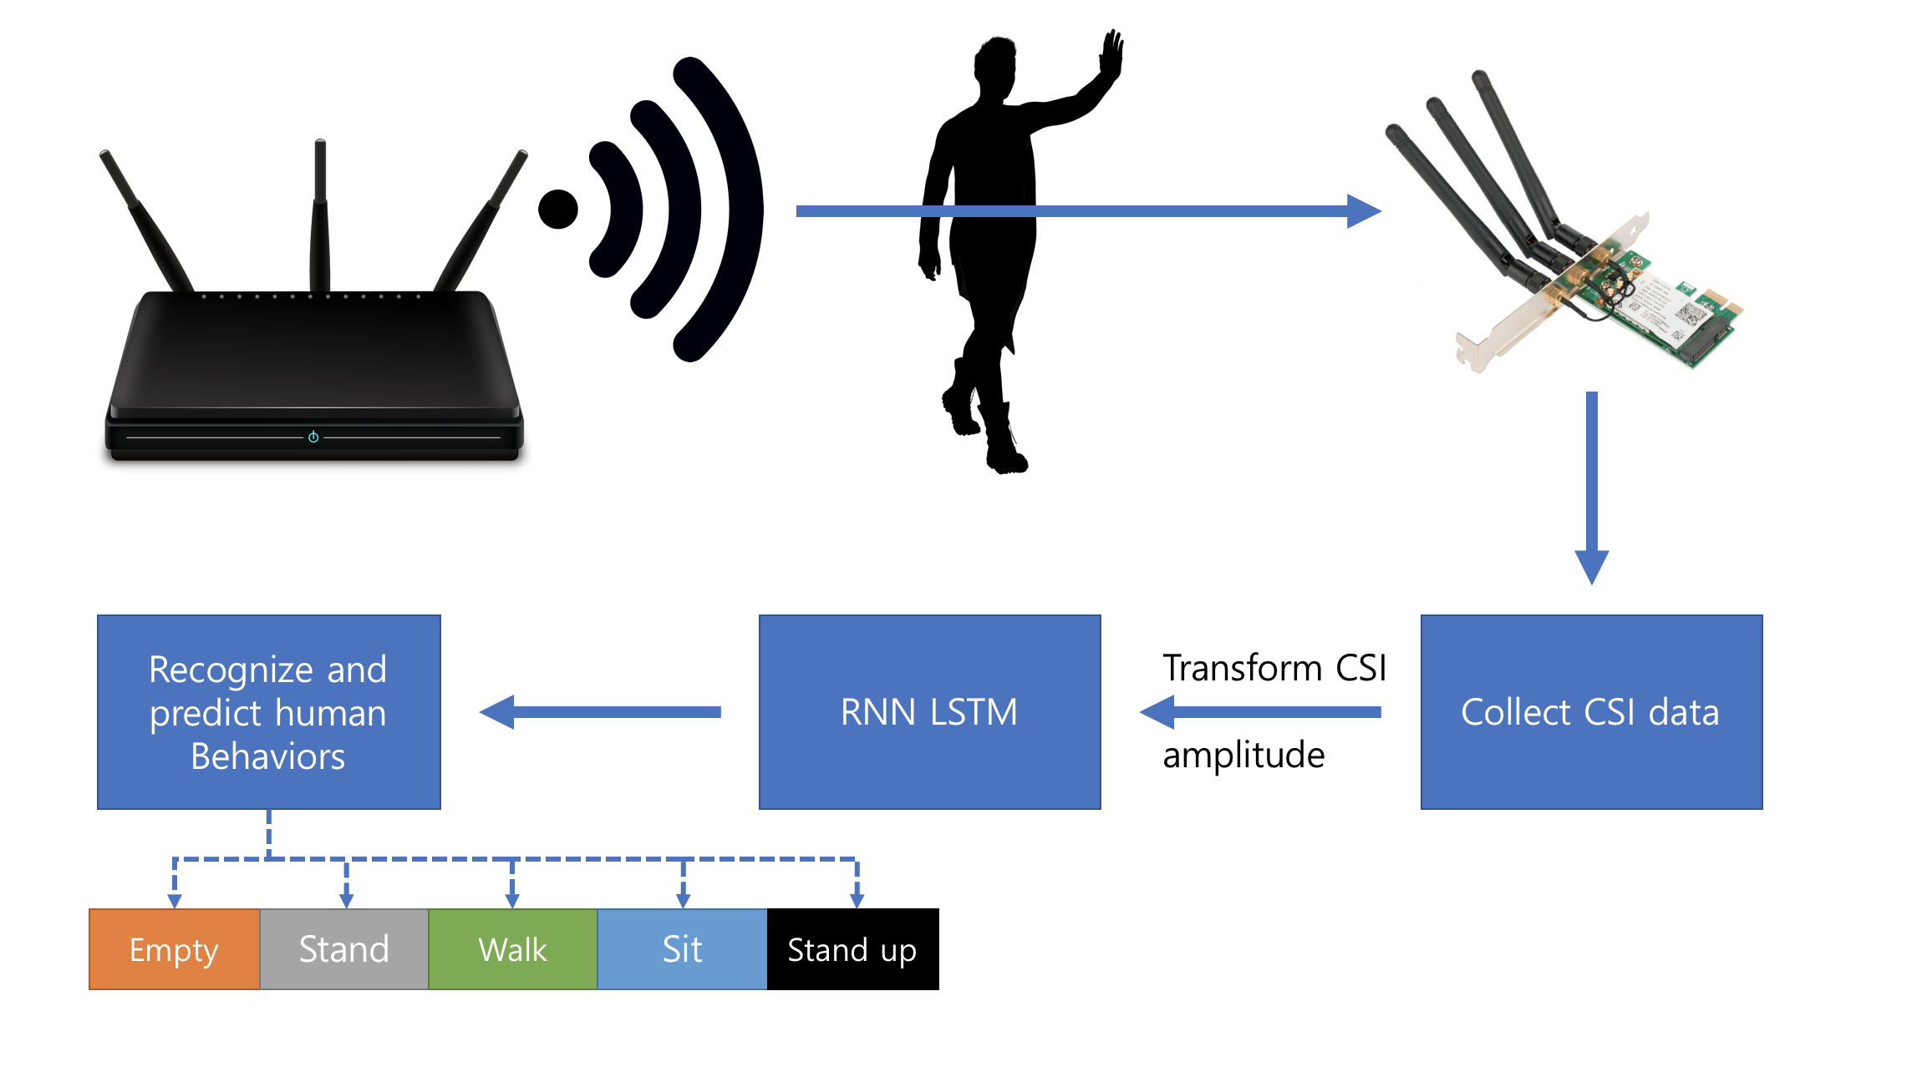
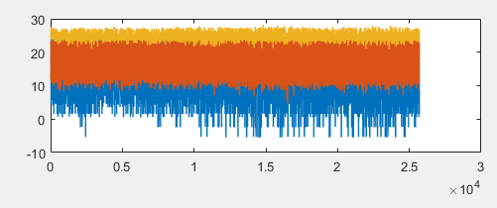
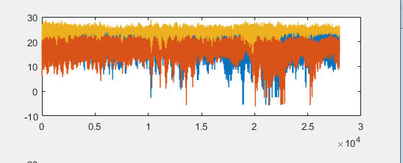
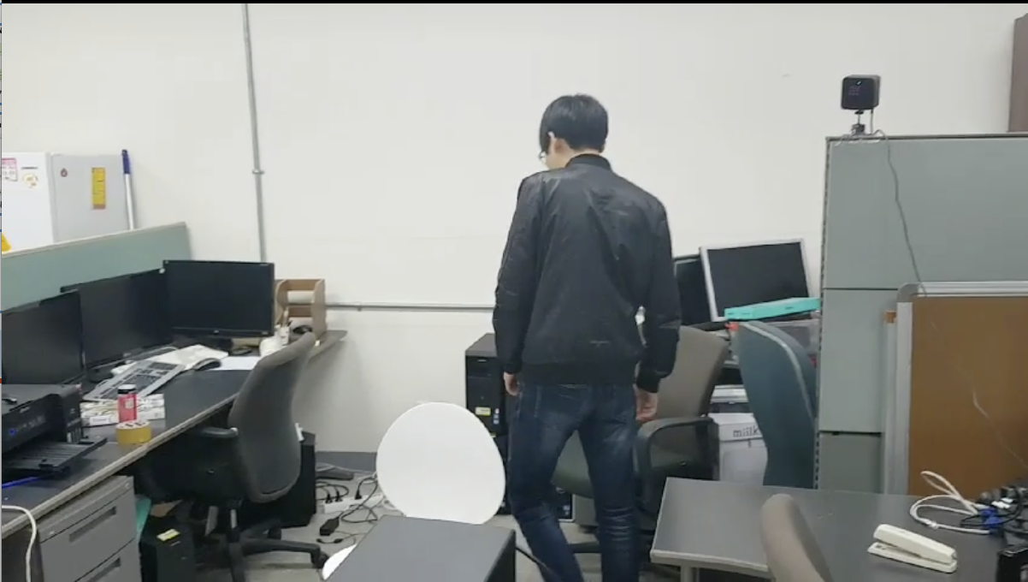
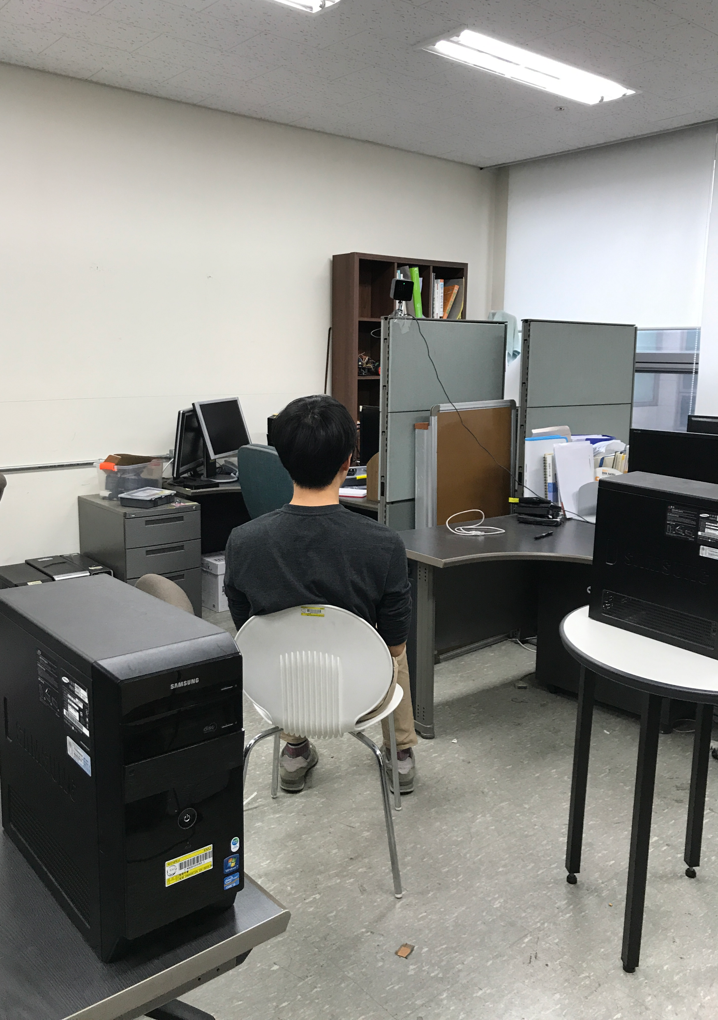
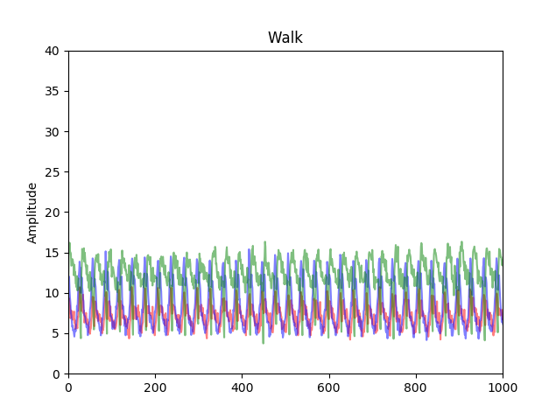
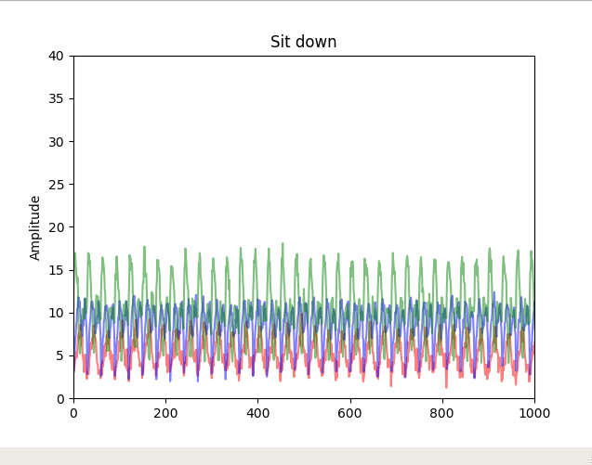
8조 MOBICOM
팀원: 이경재, 양재영, 박수찬, 김태기
담당교수: 김상철
프로젝트 WiBi 소개
WiBi는 WiFi CSI 를 이용하여 사람의 행동을 인식한다. 하지만 현재 카메라나 레이저 단말은 빛을 이용한다. WiFi CSI를 이용한 WiFi를 이용하므로 Home IoT는 항상 인터넷에 연결이 되어 있다. 그러므로 실시간 원격조종, 혹은 외부 침입 등의 감시 용도로도 충분히 사용 될 수 있다. 카메라에 비해 사각지대의 커버가 좋을 뿐 아니라, 카메라 해킹시에 발생 할 수 있는 개인 사생활 침해에 대한 우려도 상대적으로 적다.
WiBi 흐름도
RNN, LSTM
학습 및 예측을 하기 위해 사용한다.
Channel State Information
3개의 안테나를 사용하여 만들어진 30개의 CSI 벡터
들은 90개의 진폭으로 나누어진다. 이를 RNN의 기법
중 LSTM을 사용하고 텐서플로우(Tensorflow)를 통하
여 학습하였다. 현재 예측이 가능한 행동에는 Empty,
Stand, Walk, Sit 마지막으로 Stand up의 총 5개 행동
이 있다.
사람의 행동을 분석하기 위해 CSI의 주파수 중 amplitude 추출하여 사용했다.
실행화면

